Slide 1
INTEGRANTES : Andía Gamboa Joselyn
Guerrero Rosa
Taipe Chavez Flavia
Zevallos Puchuri Alexandra

Slide 2
¿QUE ES UNA MAGNITUD?
Consideramos magnitud a todo aquello que sufre variación , y esta variación puede ser medida; el resultado de dicha medida se le denomina cantidad algunos ejemplos:
MAGNITUD
LONGITUD
MASA
PRESION
VOLUMEN
OBRA
CANTIDAD DE VALOR
20 KM
80 KILOMETROS
15 ATMOSFERAS
200 LITROS
530 ZAPATOS

Slide 3
TIPOS DE MAGNITUDES :
MAGNITUDES DIRECTAMENTE PROPORCIONALES (D.P):
Dos magnitudes son D.P si al aumentar una de ellas , la otra magnitud también aumenta en la misma proporción .

Slide 4
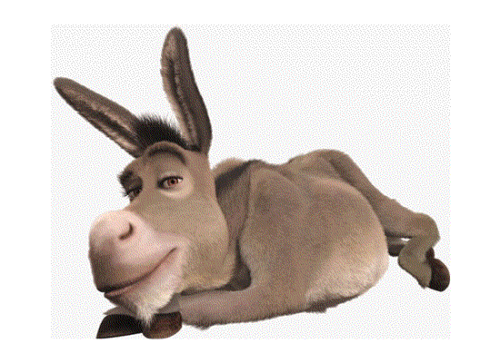
Ejemplos
MAGNITUDES DIRECTAMENTE PROPORCIONALES (D.P): EJEMPLO:
x 3
x 2
Caramelos | 3 | 6 | 9
costo | 100 | 200 | 300
x 2
x 3

Slide 5
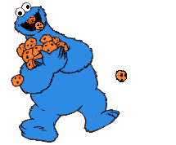
MAGNITUDES INVERSAMENTE PROPORCIONALES(I.P)
Dos magnitudes son I.P cuando al aumentar una la otra disminuye en igual proporción .

Slide 6
EJEMPLOS
MAGNITUDES INVERSAMENTE PROPORCIONALES :
÷ 2
÷ 3
n° de obreros | 24 | 12 | 8
n° de días | 15 | 30 | 45
x 2
x 3

Slide 7
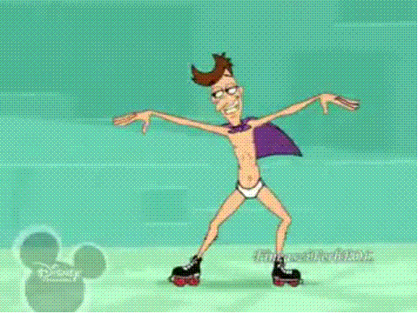
PROPIEDADES
Los valores de las magnitudes están relacionados con los valores de otras magnitudes simultáneamente .para nuestro estudio cuando relacionamos los valores de dos magnitudes en particular, consideramos los valores de otras magnitudes constantes.
D.P: división
I.P: multiplicación

Slide 8
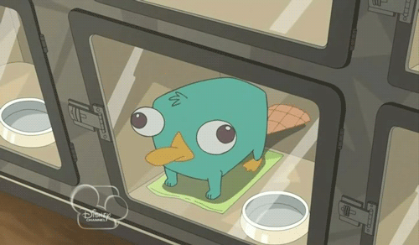
EJEMPLOS
A es I.P a B . Si cuando A es 50 y B es igual a 3 .Hallar A cuando B es 15
50x3 = Ax15
150= 15A
10=A
AxB

Slide 9
PROBLEMAS PROPUESTOS

Slide 10
PROBLEMA 1°
Si A es D.P a B y es I.P a C .Cuando A es 300 B es 50 y C es raíz de 4 .HALLAR C cuando A es 8 y B es raíz de 16.

Slide 12
RESPUESTA :
C = 6

Slide 13
PROBLEMA 2°
Un padre reparte una mesada de 3600 a sus hijos q están en relación de 3 -6 y 9 .cuanto recibe el hijo menor ?

Slide 15
RESPUESTA :
6000

Slide 16
PROBLEMA 3 °
“P” varia D.P a “Q” e I.P a “R” .Cuando Q= 240
y R=600 entonces P= 30 .Hallar “P” cuando Q=500 y R= 150

Slide 18
RESPUESTA :
250

Slide 19
www.porchi.com

